Slide 1


Kinematika Partikel
Fisika Dasar I
www.its.ac.id
INSTITUT TEKNOLOGI SEPULUH NOPEMBER, Surabaya - Indonesia

Slide 2
GERAK MELINGKAR
www.its.ac.id
www.its.ac.id
www.its.ac.id
www.its.ac.id
INSTITUT TEKNOLOGI SEPULUH NOPEMBER, Surabaya - Indonesia
INSTITUT TEKNOLOGI SEPULUH NOPEMBER, Surabaya - Indonesia
INSTITUT TEKNOLOGI SEPULUH NOPEMBER, Surabaya - Indonesia
INSTITUT TEKNOLOGI SEPULUH NOPEMBER, Surabaya - Indonesia

Slide 3
GERAK MELINGKAR :
Gerak yang lintasannya berbentuk lingkaran
Benda/partikel bergerak melingkar dari A ke B menempuh :
jarak ds atau sudut dθ
Besaran LINIER
A
Besaran ANGULAR
R
ds
dθ
B
Kecepatan linier
( tangensial ) : V m/s
Kecepatan sudut :
ω º/s ; rad/s
ds = R dθ
Percepatan tangensial
a_{T} m/s²
Percepatan sudut :
α º/s²; rad/s²
www.its.ac.id
INSTITUT TEKNOLOGI SEPULUH NOPEMBER, Surabaya - Indonesia

Slide 4
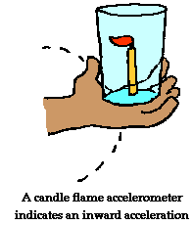
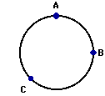
V
A
R
dθ
ds
B
Besaran LINIER
V
Besaran ANGULAR
Kecepatan linier
( Kec tangensial ) :
Kecepatan sudut :
^{O}/s ; rad/s
Percepatan sudut :
⁰ /s² ;
rad / s²
www.its.ac.id
INSTITUT TEKNOLOGI SEPULUH NOPEMBER, Surabaya - Indonesia

Slide 5
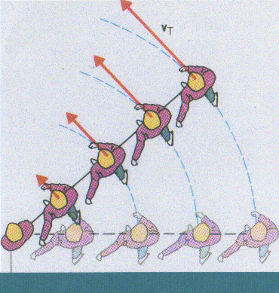
MEMBEDAKAN KECEPATAN TANGENSIAL v
DARI KECEPATAN ANGULAR ω
ω sama
Pada pertandingan lari, pelari di jalur terluar menempuh jarak yang lebih
panjang untuk jumlah putaran yang sama dibandingkan pelari di jalur
yang lebih dalam.
www.its.ac.id
INSTITUT TEKNOLOGI SEPULUH NOPEMBER, Surabaya - Indonesia

Slide 6

Makin besar ω, makin tinggi pula v pada benda yang berotasi
( misalkan merry-go-round atau CD), artinya v ~ ω
ω tidak tergantung pada di mana anda berada di merry-go-
round, tetapi v tergantung pada posisi anda, artinya v ~ r
Kecepatan liniernya dua kali kecepatan linier orang ini
Semua orang mempunyai rpm sama, tetapi kecepatan linier yang berbeda
www.its.ac.id
INSTITUT TEKNOLOGI SEPULUH NOPEMBER, Surabaya - Indonesia

Slide 7
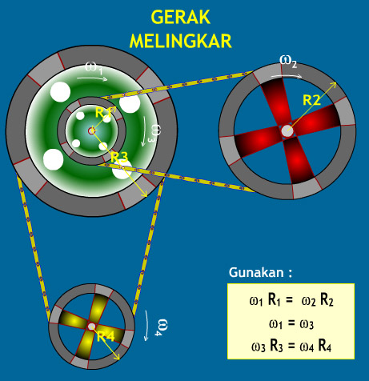
HUBUNGAN RODA-RODA
www.its.ac.id
INSTITUT TEKNOLOGI SEPULUH NOPEMBER, Surabaya - Indonesia

Slide 8
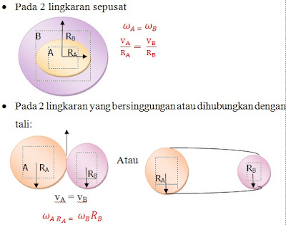
www.its.ac.id
INSTITUT TEKNOLOGI SEPULUH NOPEMBER, Surabaya - Indonesia

Slide 9
GERAK MELINGKAR
Ke slide 10
v konstan
v tak konstan
ada a
PERCEPATAN SENTRIPETAL ( mengubah arah kecepatan )
( konstan )
(tak konstan)
PERCEPATAN TANGENSIAL (mengubah besarnya kecepatan)
Ke slide 11
PERCEPATAN TOTAL
a = a _{R} + a _{T}
www.its.ac.id
INSTITUT TEKNOLOGI SEPULUH NOPEMBER, Surabaya - Indonesia

Slide 10
MELINGKAR BERATURAN
MELINGKAR TAK BERATURAN
V = 5
V = 10
V = 5
V = 5
V = 7
V = 15
V = 5 m/s
V = 5 m/s
V konstan
V tidak konstan
www.its.ac.id
INSTITUT TEKNOLOGI SEPULUH NOPEMBER, Surabaya - Indonesia

Slide 11
V = 10
V = 5
a_{T}
a_{R}
a_{R}
a_{R}
a_{R}
a_{T}
a_{T}
V = 5
V = 5
V = 7
a_{R}
V = 15
a_{R}
a_{R}
a_{R}
a_{T}
V = 5 m/s
V = 5 m/s
a_{T} = 0
www.its.ac.id
INSTITUT TEKNOLOGI SEPULUH NOPEMBER, Surabaya - Indonesia

Slide 12
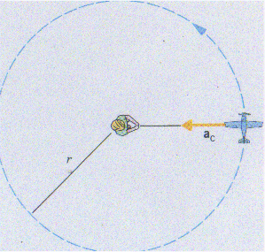
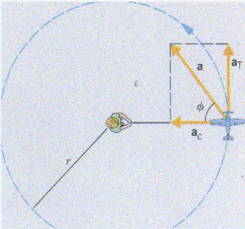
MELINGKAR BERATURAN
MELINGKAR TAK BERATURAN
www.its.ac.id
INSTITUT TEKNOLOGI SEPULUH NOPEMBER, Surabaya - Indonesia

Slide 13
Padanan gerak lurus dan gerak melingkar
Lurus dengan
a konstan
Melingkar dengan
α konstan
www.its.ac.id
INSTITUT TEKNOLOGI SEPULUH NOPEMBER, Surabaya - Indonesia

Slide 14
Sebuah roda yang diamternya 80 cm, yang pada awalnya tepi roda berkecepatan 4 cm/s kemudian dipercepat hingga tepi roda bergerak dengan percepatan tangensial konstan, sebesar a = 5 cm/s². Hitunglah
Kecepatan sudut roda 3 s setelah dipercepat ( dalam rpm dan rad/s)
Kecepatan titik yang berjarak setengah jari-jari dari pusat roda.
Jumlah putaran yang dibuat selama 3 s
Jarak translasi yang ditempuh roda setelah 10 s.
www.its.ac.id
INSTITUT TEKNOLOGI SEPULUH NOPEMBER, Surabaya - Indonesia

Slide 15
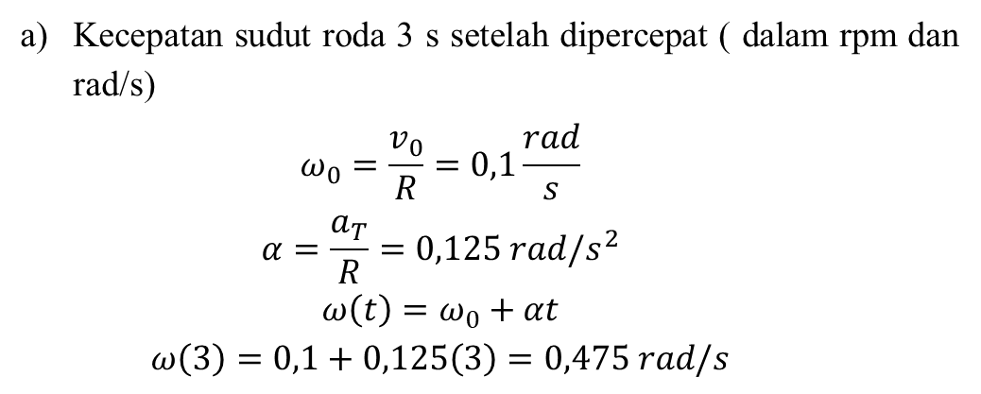
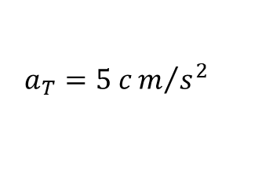
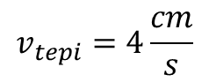
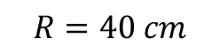
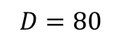
Solusinya
$$D=80$$
Kecepatan sudut roda 3 s setelah dipercepat ( dalam rpm dan rad/s)
$$ω_{0}=\frac{v_{0}}{R}=0,1\frac{rad}{s}$$
$$α=\frac{a_{T}}{R}=0,125 rad/s^{2}$$
$$ω\left(t\right)=ω_{0}+αt$$
$$ω\left(3\right)=0,1+0,125\left(3\right)=0,475 rad/s$$
$$R=40 cm$$
a_{T}
$$v_{tepi}=4\frac{cm}{s}$$
R
$$a_{T}=5 cm/{s^{2}}$$
www.its.ac.id
INSTITUT TEKNOLOGI SEPULUH NOPEMBER, Surabaya - Indonesia

Slide 16
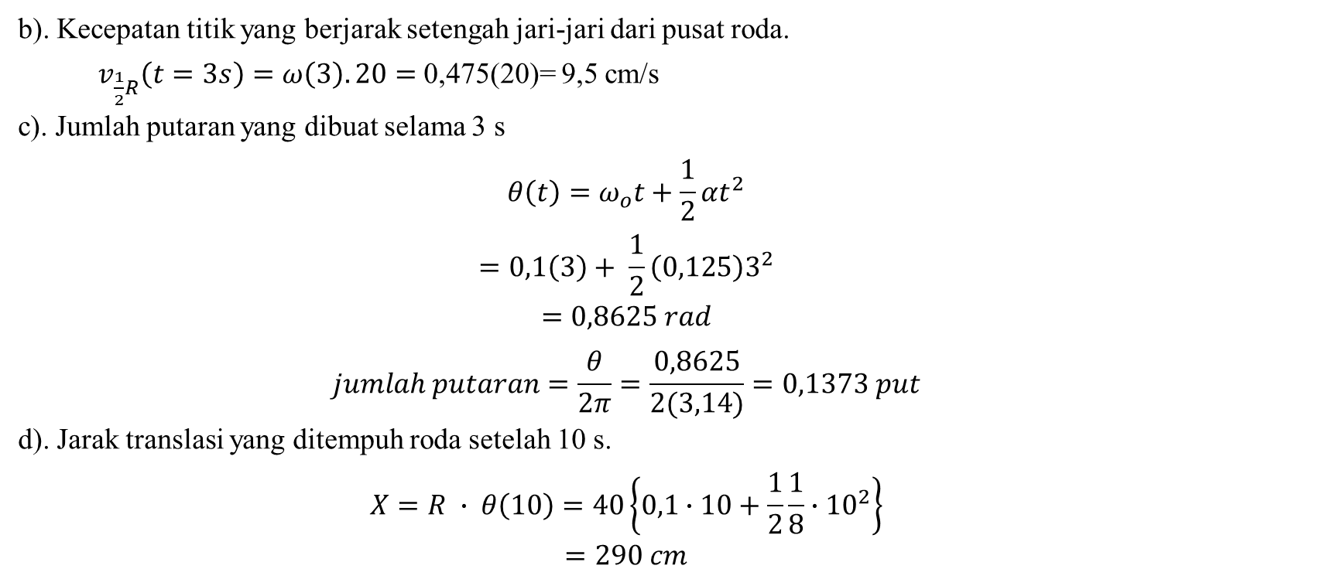
b). Kecepatan titik yang berjarak setengah jari-jari dari pusat roda.
$v_{\frac{1}{2}R}\left(t=3s\right)=ω\left(3\right).20=$ 0,475(20)= 9,5 cm/s
c). Jumlah putaran yang dibuat selama 3 s
$$θ\left(t\right)=ω_{o}t+\frac{1}{2}αt^{2}$$
$$=0,1\left(3\right)+ \frac{1}{2}\left(0,125\right)3^{2}$$
$$=0,8625 rad$$
$$jumlah putaran=\frac{θ}{2π}=\frac{0,8625}{2(3,14)}=0,1373 put$$
d). Jarak translasi yang ditempuh roda setelah 10 s.
$$X=R ∙ θ\left(10\right)=40\left\{0,1∙10+\frac{1}{2}\frac{1}{8}∙{10}^{2}\right\}$$
$$=290 cm$$
www.its.ac.id
INSTITUT TEKNOLOGI SEPULUH NOPEMBER, Surabaya - Indonesia

Slide 17
CONTOH SOAL 1
Sebuah roda berputar pada 480 rpm. Berapa kecepatan sudut
roda itu dalam rad/s dan berapa laju titik yang berada 30 cm
dari pusat roda ?
www.its.ac.id
INSTITUT TEKNOLOGI SEPULUH NOPEMBER, Surabaya - Indonesia

Slide 18
CONTOH SOAL 1
Sebuah piringan yang berputar dengan kecepatan 9/π putaran per menit (rpm)
dihentikan. Piringan tersebut diperlambat dengan percepatan angular konstan
dan berhenti dalam waktu 2 menit.
a. Hitunglah besar percepatan angularnya !
b. Berapa putaran yang dilakukan piringan tersebut sebelum berhenti ?
Contoh SOAL 2
Sebuah roda yang berputar pada kecepatan 6 putaran/s mengalami
percepatan sudut sebesar 4 rad/s². Berapa waktu yang diperlukan agar
kecepatan sudut mencapai 26 putaran/s dan berapa jumlah putaran
yang telah dibuat selama waktu itu ?
www.its.ac.id
INSTITUT TEKNOLOGI SEPULUH NOPEMBER, Surabaya - Indonesia

Slide 19

- TERIMA KASIH -

